Slide 1

Статусно-уровневая система сопровождения инновационной деятельности дошкольных образовательных организаций муниципальной системы образования
Ю.С. Харма, старший методист
МАУ ДПО «Центр развития образования»

Slide 2


Новация — это средство (новый метод, оригинальная техника, новые технологии, программы, и т. д.).
Инновация — целенаправленные изменения, которые приносят в среде обитания человека стабильные элементы, которые вызывают переход из одного качественного состояния в другое.
Цель: обеспечение условий для инновационного развития муниципальной системы образования путём освоения (внедрения) и распространения успешных образовательных практик и передового педагогического опыта образовательных организаций Петрозаводска.

Slide 3
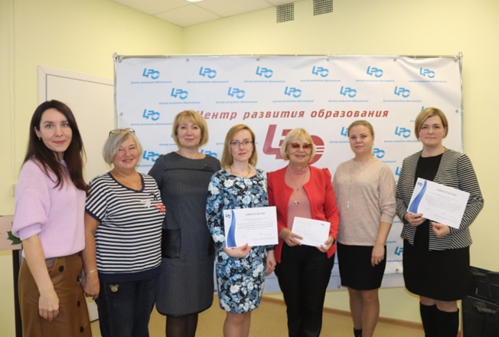
Конкурс образовательных организаций на присвоение статусов
Апробационной площадки, Базовой площадки и Ресурсного центра муниципальной системы образования
Петрозаводского городского округа
Конкурс проводится с целью создания условий для инновационного развития муниципальной системы образования путём освоения (внедрения) и распространения успешных образовательных практик и передового педагогического опыта образовательных организаций Петрозаводского городского округа.
Срок присвоение статуса:
Апробационная площадка – 1 год
Базовая площадка – 2 года
Ресурсный центр – 3 года

Slide 4

Создание Апробационных, Базовых площадок и Ресурсных центров МСО направлено на решение следующих задач:
изучение, анализ и систематизация опыта инновационной деятельности и методической работы образовательных организаций;
совершенствование научно-методического сопровождения непрерывного дополнительного профессионального образования педагогов;
повышения социального и профессионального статуса образовательных организаций.

Slide 5

Внутренний уровень ОО:
Метод. объединения ОО, Метод. дни, открытые занятия, Научно-педагогические конференции, Педагогические чтения и др.
Уровень округа:
Метод. рабочие группы ПОО, семинары, Дни открытых дверей, выставки, др.
Муниципальный уровень:
1-й – высшая Ресурсный центр МСО
2-й – повышенная Базовая площадка МСО
3-й – начальная Апробационная площадка МСО
Статусно-уровневая система обеспечения инновационной
деятельности и методической работы
МСО Петрозаводска
Научно-методическое, информационное, организационно-техническое сопровождение: Научно-практические мероприятия. Публикации. Мониторинг. Стимулирование.
Форматы: научные руководители, кураторы, координаторы.

Slide 6
Роль Центра развития образования в подсистеме научно-методического обеспечения и сопровождения инновационной деятельности образовательных организаций МСО
Научный руководитель:
Научно-методическая функция – научно-практическая помощь в подготовке педагогического коллектива и сопровождение деятельности Апробационной площадки или Базовой площадки (консультации, семинары, участие в работе Рабочей группы и пр.).
Организационная функция – оказание помощи в планировании и организации основных мероприятий ОУ как Апробационной площадки или Базовой площадки.
Координационная функция – информирование и координация мероприятий ОУ как Апробационной площадки или Базовой площадки и мероприятий муниципальной системы образования в проблематике Апробационной площадки или Базовой площадки.
Куратор:
Организационная функция – оказание помощи в планировании и организации основных мероприятий ОУ как Базовой площадки.
Координационная функция – информирование и координация мероприятий ОУ как Базовой площадки и мероприятий муниципальной системы образования в проблематике Базовой площадки.
Координатор:
Координационная функция – информирование и координация мероприятий ОУ как Апробационной площадки, Базовой площадки или Ресурсного центра и мероприятий муниципальной системы образования в проблематике Апробационной площадки, Базовой площадки или Ресурсного центра.

Slide 8
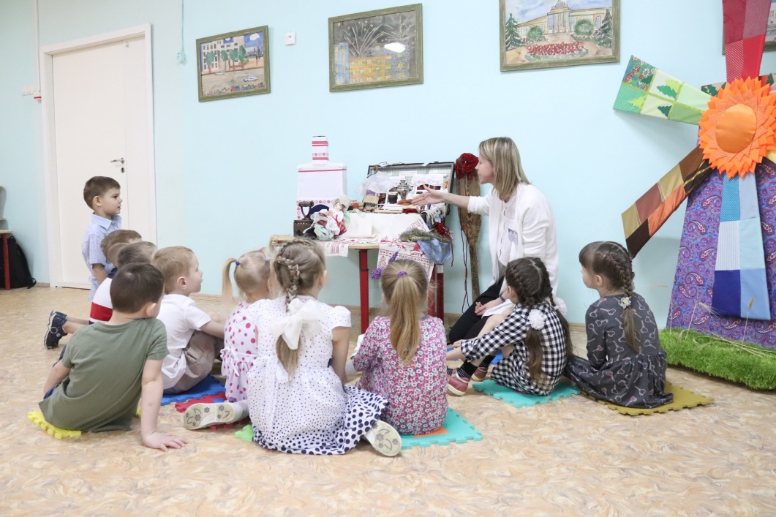

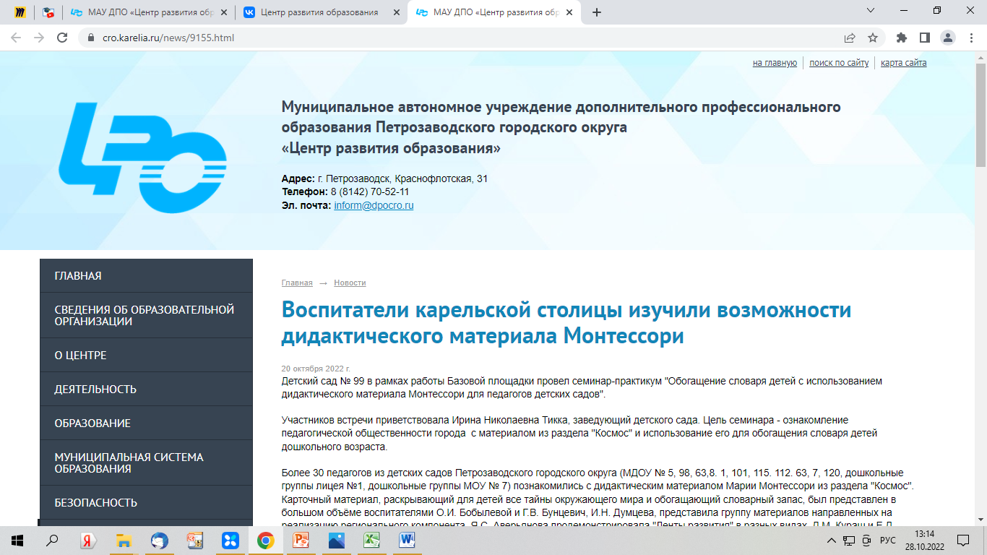
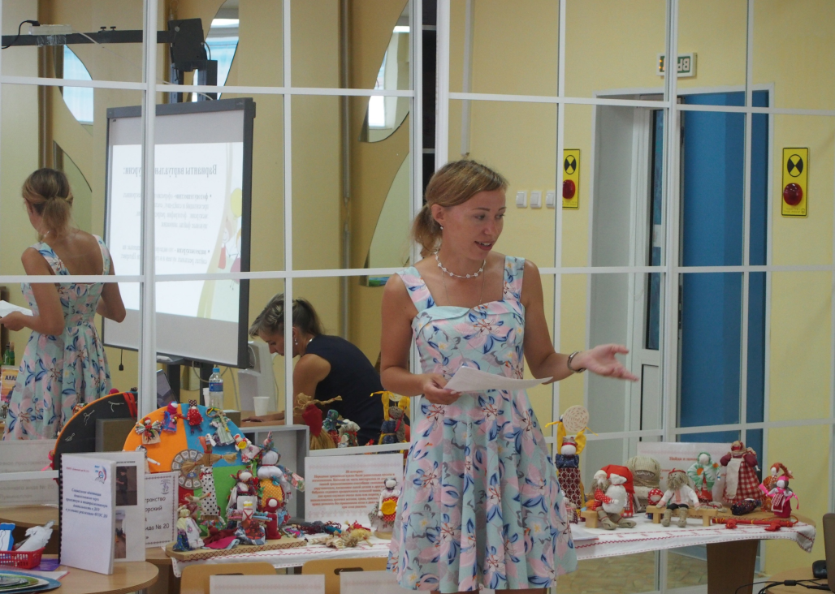

Slide 9

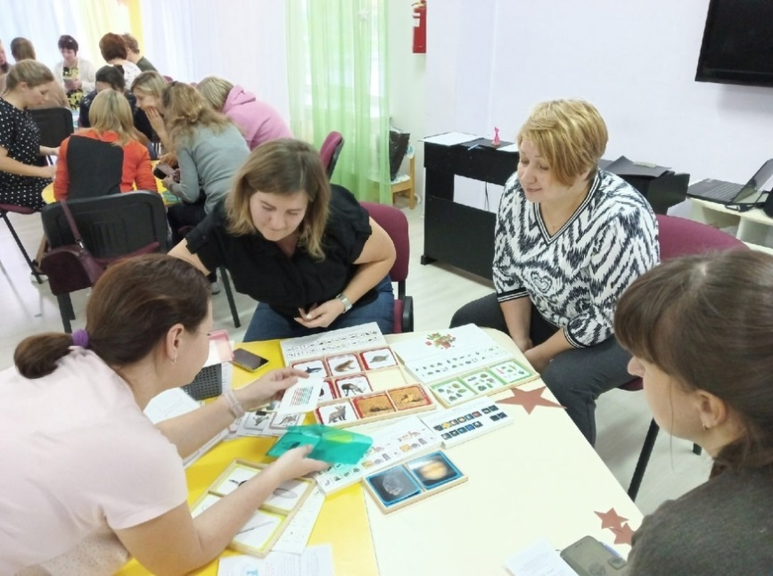
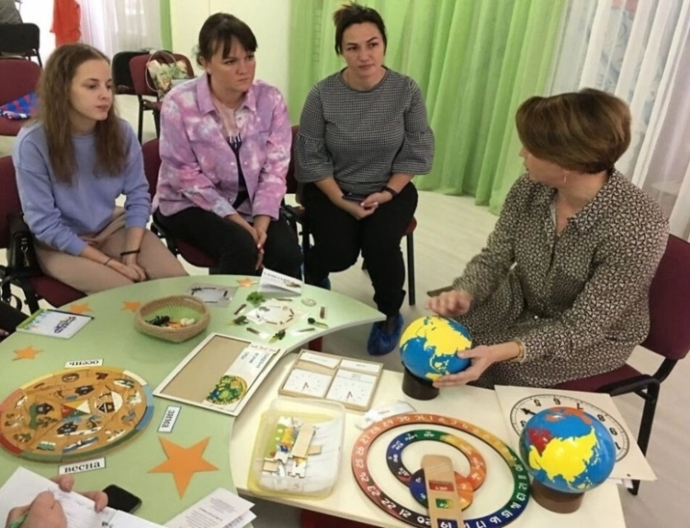
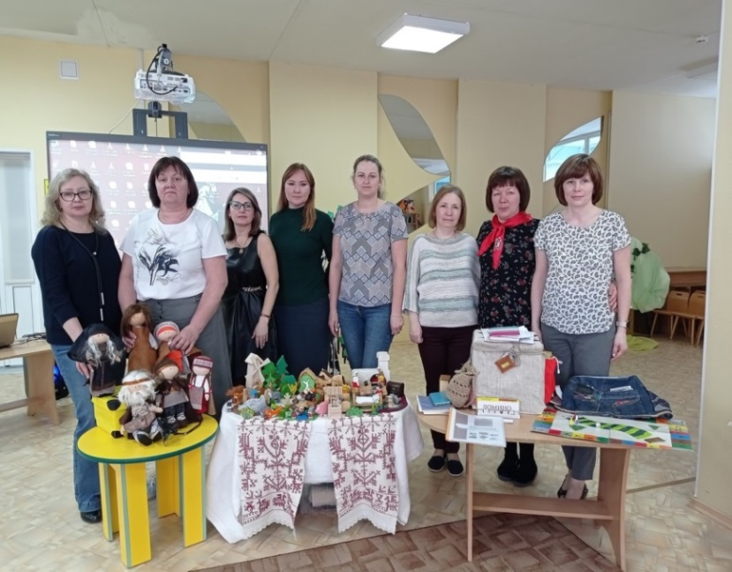
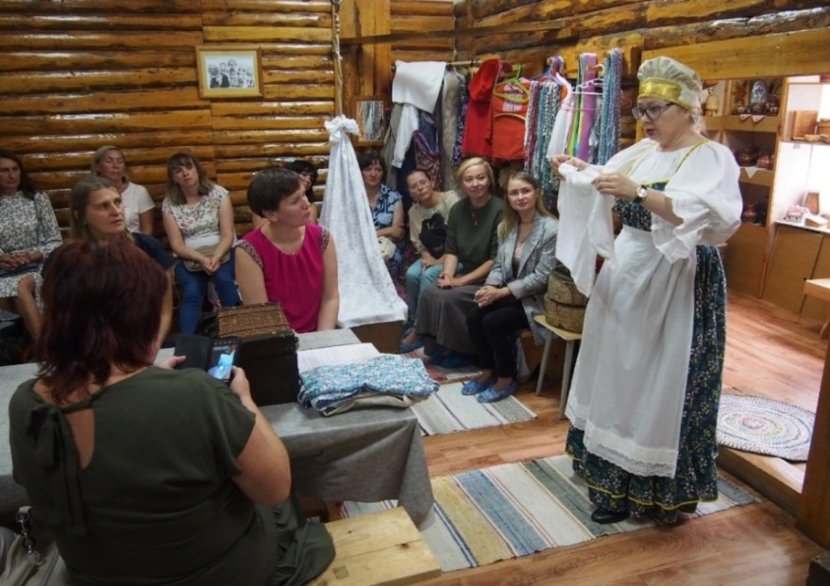
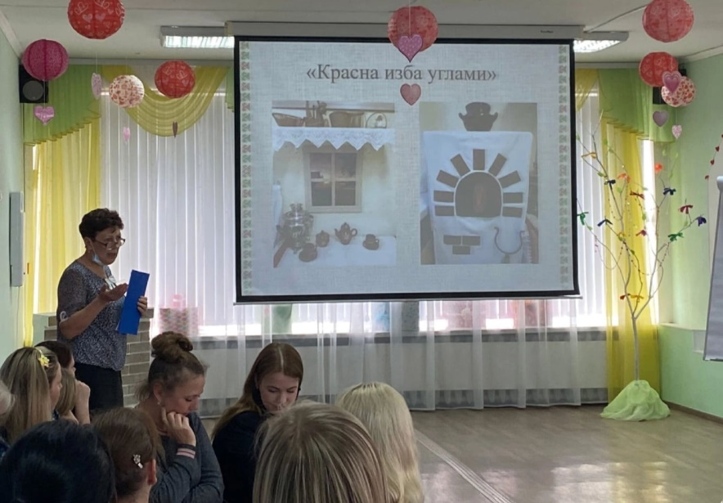
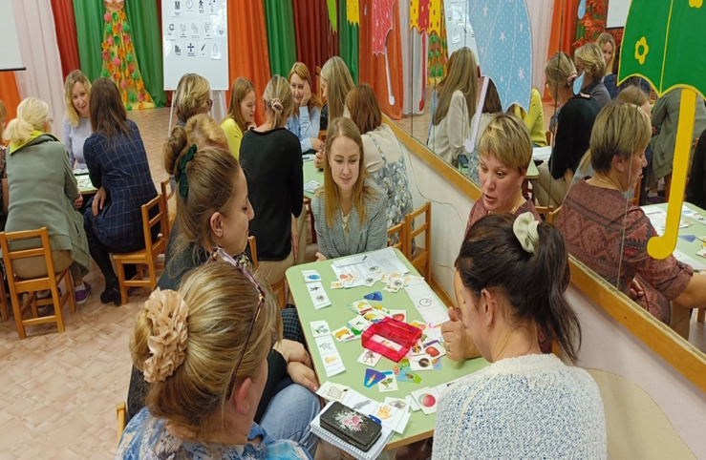

Slide 10

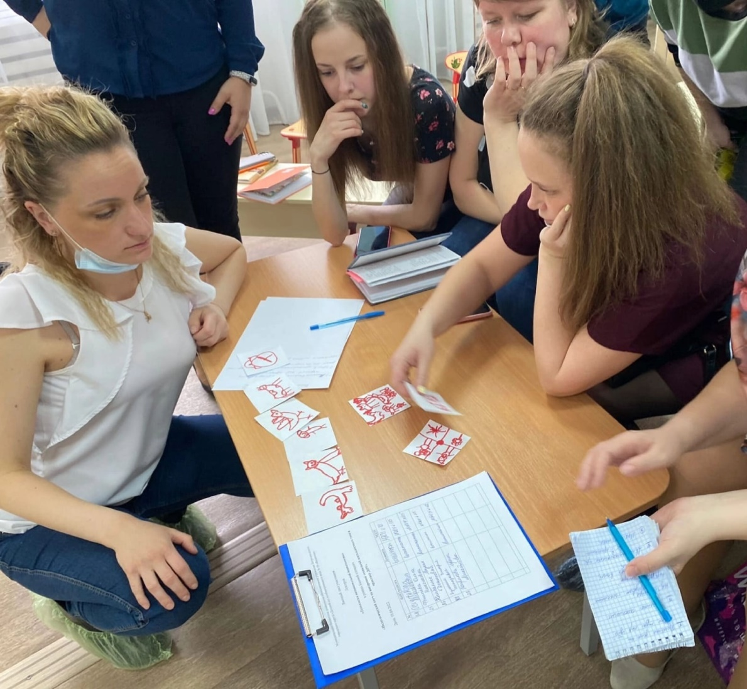
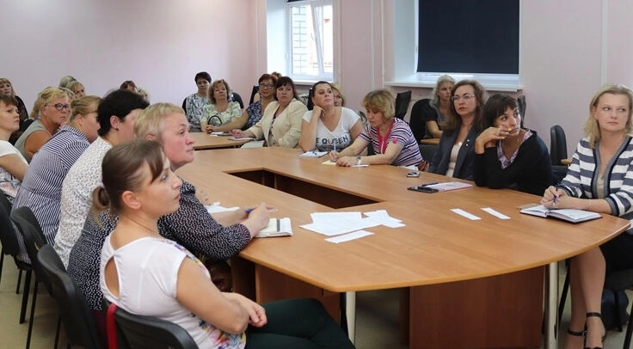

Slide 11
Благодарим за внимание.
Желаем успехов в работе и надеемся на сотрудничество!
Адрес: МАУ ДПО «Центр развития образования» г. Петрозаводск,
ул. Краснофлотская, д.31
Телефоны:70-52-11 (приёмная), 59-28-47
Электронная почта: inform@dpocro.ru
Социальные сети: группа Вконтакте https://vk.com/cropetrozavodsk

